Slide 1
7、人工神经网络基础
罗志明
zhiming.luo@xmu.edu.cn

Slide 2
提纲
简介
激活函数
损失函数
参数优化

Slide 3
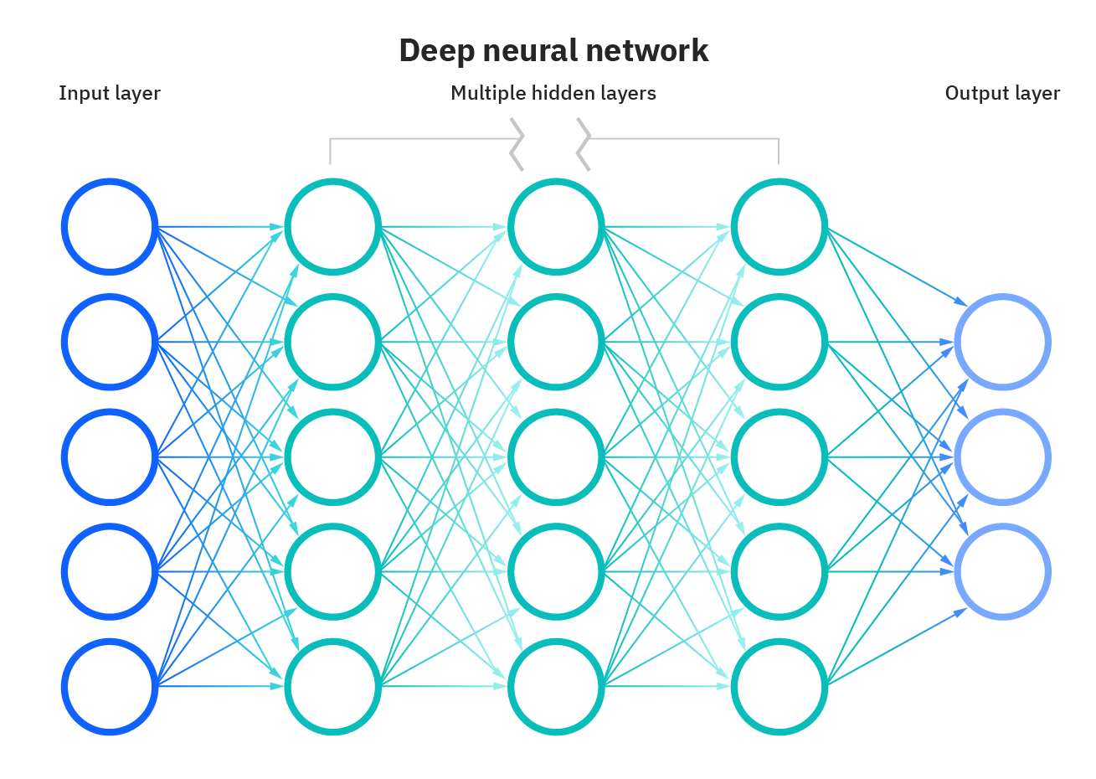
神经网络
神经网络，也称人工神经网络 (ANN) ，是机器学习的子集，并且是深度学习算法的核心。其名称和结构是受人类大脑的启发，模仿了生物神经元信号相互传递的方式。
人工神经网络 (ANN) 由节点层组成，包含输入层、隐藏层和输出层。
每个节点称为一个人工神经元，它们连接到另一个节点，具有相关的权重。

Slide 4
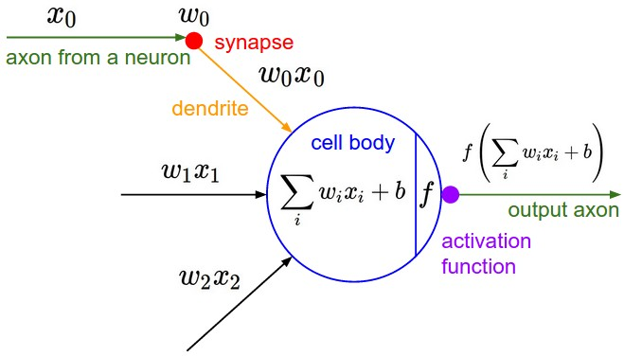
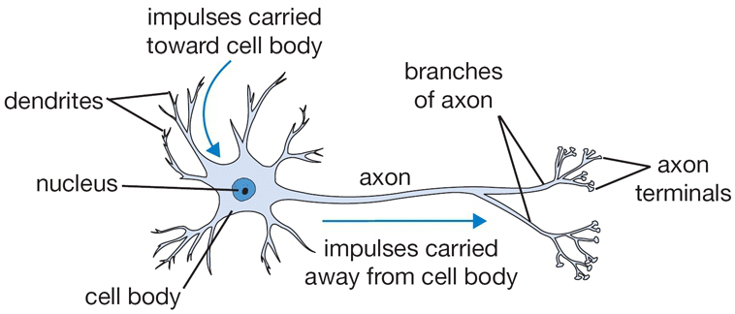
人工神经元（Neuron）

Slide 5
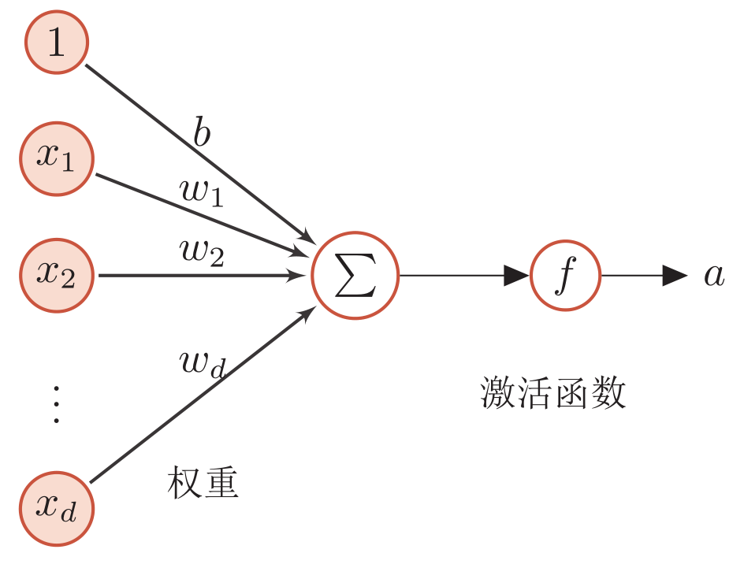
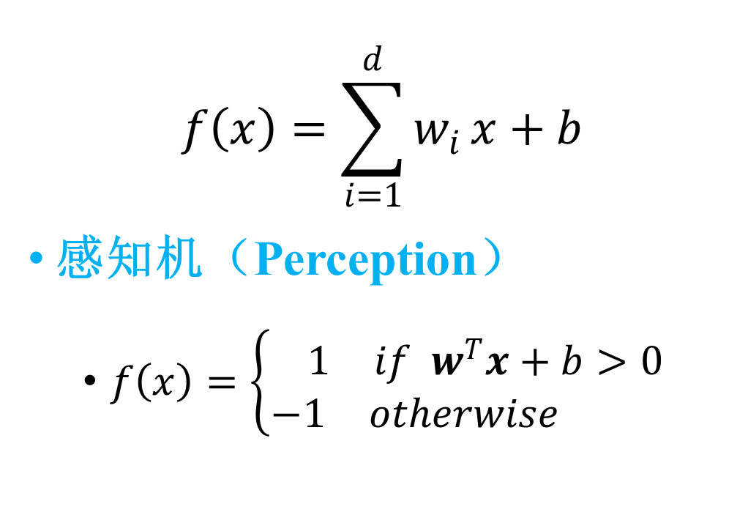
线性分类器
$$f\left(x\right)=\sum_{i=1}^{d}{w_{i}}x+b$$
感知机（Perception）
$f\left(x\right)=\left\{\begin{aligned}\begin{matrix}1 & if{ w}^{T}x+b>0\end{matrix} \\ \begin{matrix}−1 & otherwise \end{matrix}\end{aligned}\right.$

Slide 6
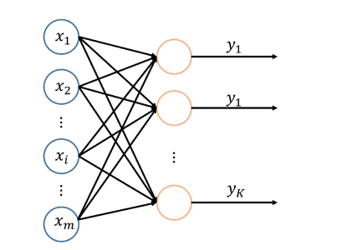
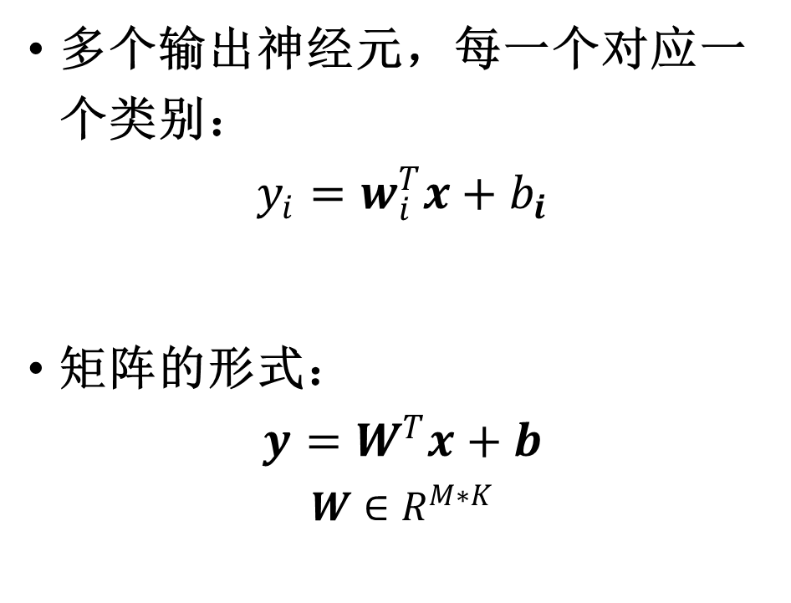
多分类情况
多个输出神经元，每一个对应一个类别：
$$y_{i}=w_{i}^{T}x+b_{i}$$
矩阵的形式：
$$y=W^{T}x+b$$
$$W∈R^{M∗K}$$

Slide 7
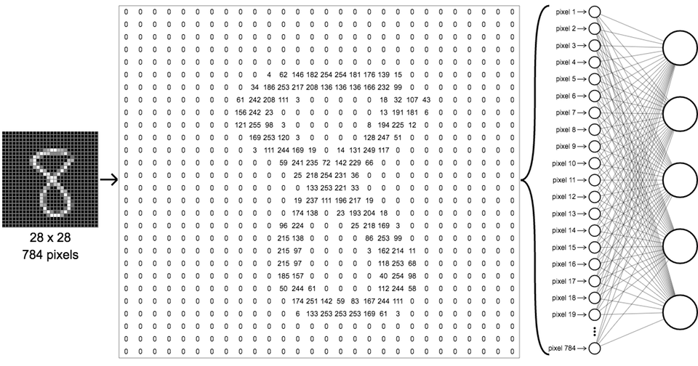
手写数字识别网络

Slide 8
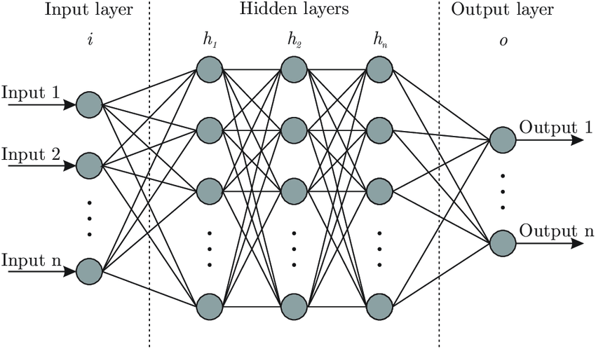
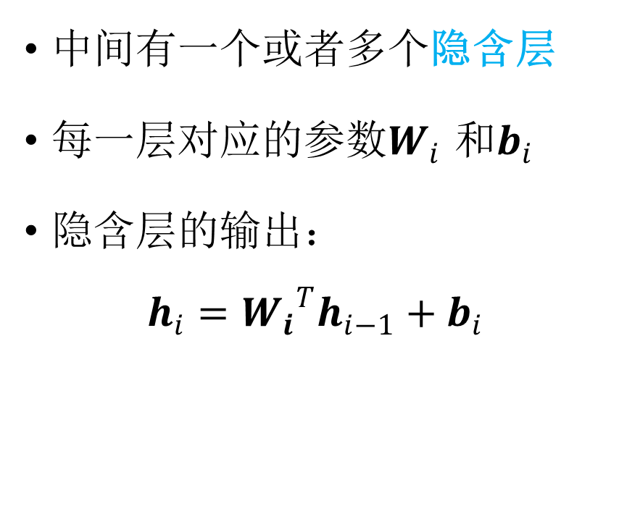
多层神经网络
中间有一个或者多个隐含层
每一层对应的参数$W_{i}$ 和$b_{i}$
隐含层的输出：
$$h_{i}={W_{i}}^{T}h_{i−1}+b_{i}$$

Slide 9
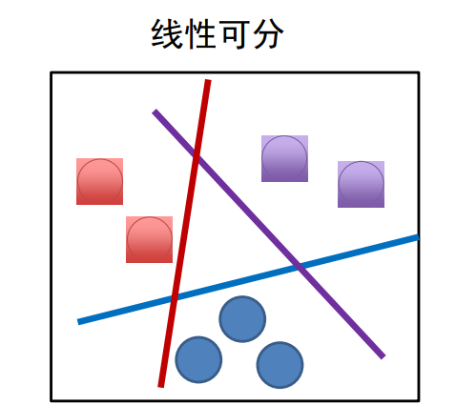
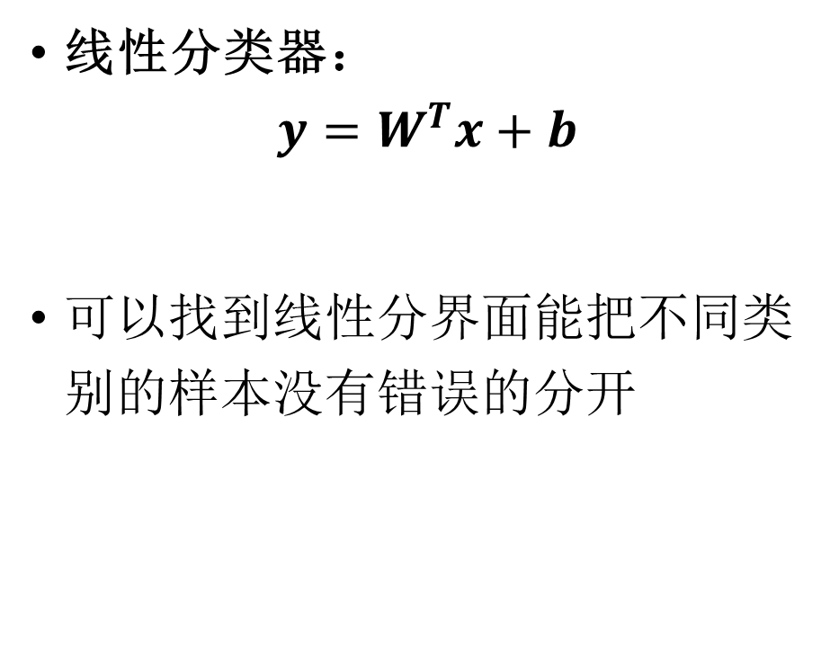
线性可分与线性不可分
线性分类器：
$$y=W^{T}x+b$$
可以找到线性分界面能把不同类别的样本没有错误的分开

Slide 10
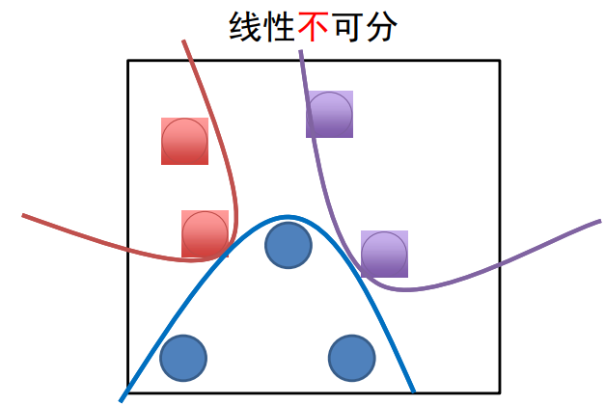
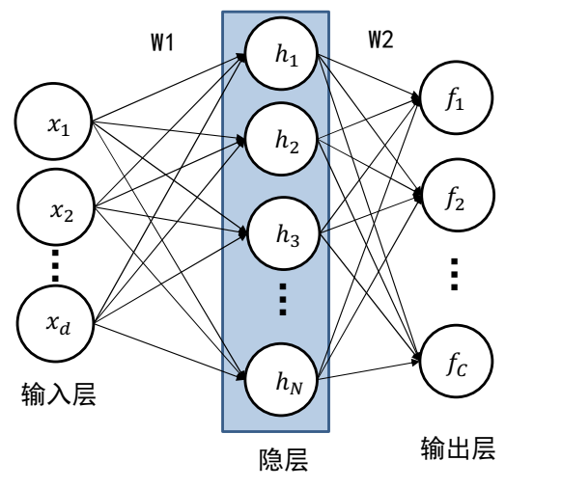

线性可分与线性不可分
两层全连接层的神经网络：
$h=W_{1}^{T}x+b_{1}$
$y=W_{2}^{T}h+b_{2}$

Slide 11
提纲
简介
激活函数
损失函数
参数优化

Slide 12
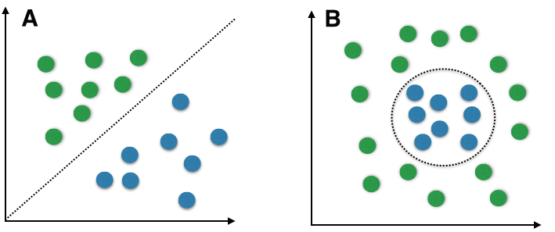
常用的激活函数
通过对每一个神经元采用非线性的激活函数，让神经网络可以表示非线性
Sigmoid
Tanh
ReLU
…

Slide 13
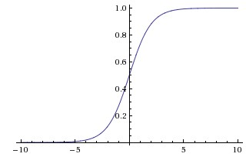
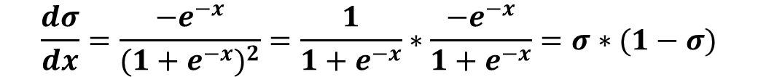
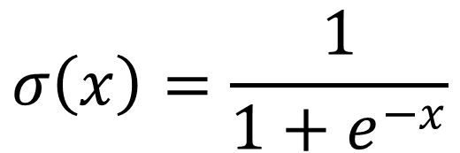
Sigmoid
$$σ\left(x\right)=\frac{1}{1+e^{−x}}$$
Take a real value and squash it into [0,1]
Drawbacks:
Saturated and kill gradients
Not zero-centered
Computation expensive
梯度:
$$\frac{dσ}{dx}=\frac{−e^{−x}}{{(1+e^{−x})}^{2}}=\frac{1}{1+e^{−x}}∗\frac{−e^{−x}}{1+e^{−x}}=σ∗(1−σ)$$

Slide 14
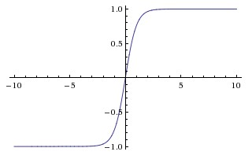
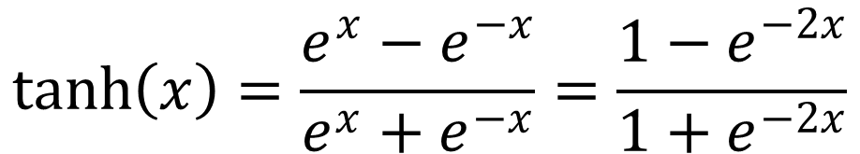
Tanh
$$\tanh\left(x\right)=\frac{e^{x}−e^{−x}}{e^{x}+e^{−x}}=\frac{1−e^{−2x}}{1+e^{−2x}}$$
Squash a real value number to [-1,1]
Zero-centered
Kill gradients

Slide 15
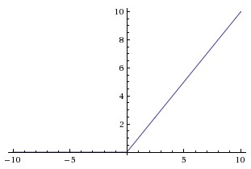
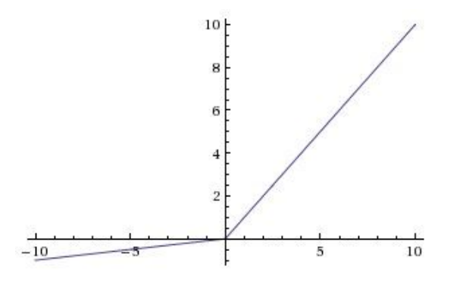

ReLU (Rectified Linear Unit)
$$ReLU\left(x\right)=max(0, x)$$
Simple computation
Accelerate convergence speed
ReLU
Leaky ReLU

Slide 16
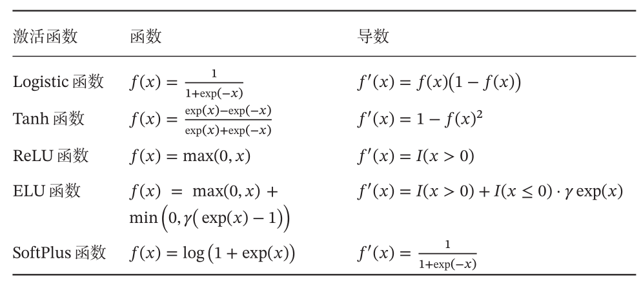
常见激活函数及其导数

Slide 17
网络结构设计
用不用隐层，用一个还是用几个隐层？（深度设计）
每个隐层设置多少个神经元比较合适？（宽度设计）
没有统一的答案！

Slide 18
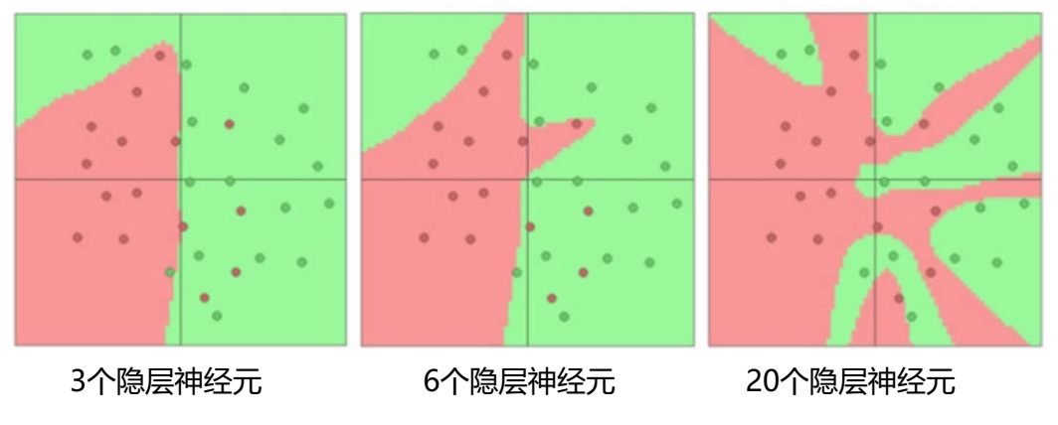
网络结构设计
结论：神经元个数越多，分界面就可以越复杂，在这个集合上的分类能力就越强。

Slide 19
网络结构设计
依据分类任务的难易程度来调整神经网络模型的复杂程度。分类任务越难，设计的神经网络结构就应该越深、越宽。但是，需要注意的是对训练集分类精度最高的全连接神经网络模型，在真实场景下识别性能未必是最好的（过拟合） 。

Slide 20
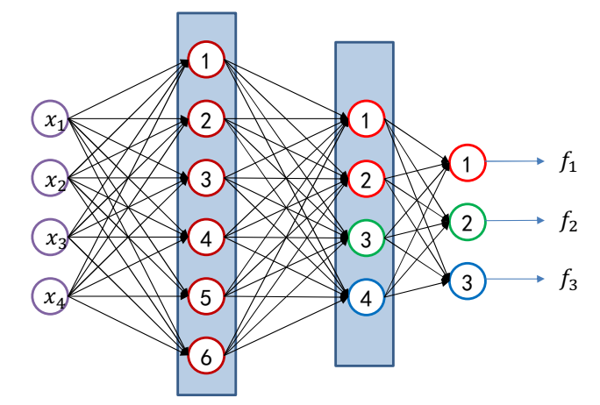
全连接神经网络命名
N层神经网络
除输入层之外其他层的数量
多少个参数层
3层神经网络

Slide 21
小结
全连接神经网络组成：一个输入层、一个输出层及多个隐层；
输入层与输出层的神经元个数由任务决定，而隐层数量以及每个隐层的神经元个数需要人为指定；
激活函数是全连接神经网络中的一个重要部分，缺少了激活函数，全连接神经网络将退化为线性分类器。

Slide 22
提纲
简介
激活函数
损失函数
参数优化

Slide 23
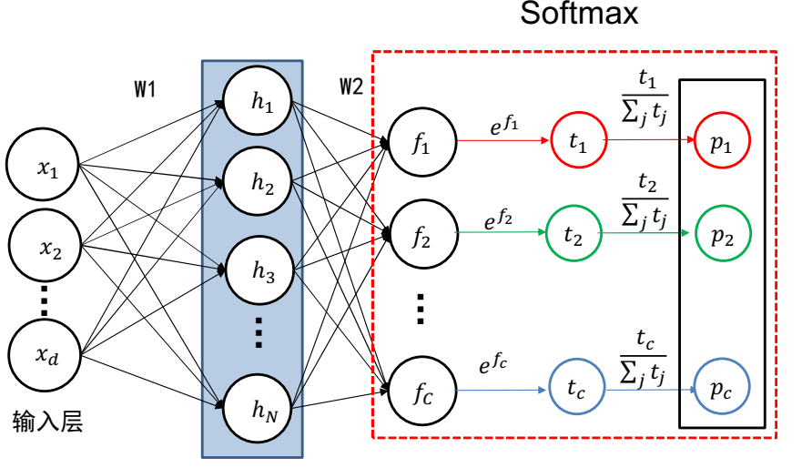
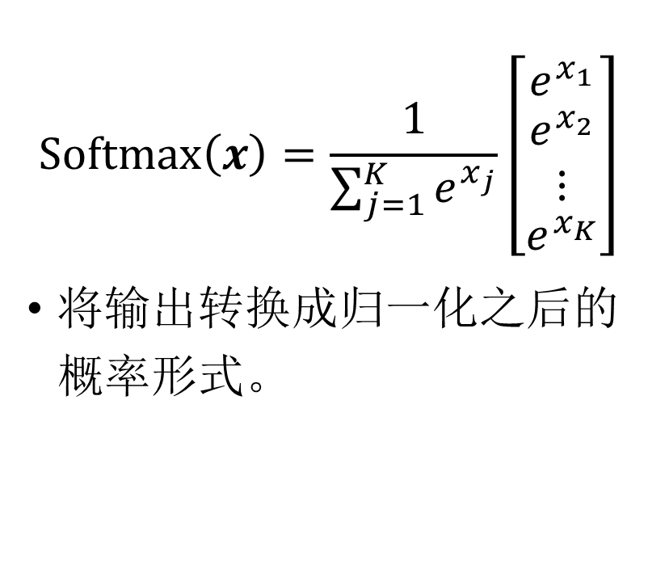
Softmax函数
$$Softmax\left(x\right)=\frac{1}{\sum_{j=1}^{K}{e^{x_{j}}}}\left[\begin{matrix}e^{x_{1}} \\ \begin{matrix}e^{x_{2}} \\ ⋮\end{matrix} \\ e^{x_{K}}\end{matrix}\right]$$
将输出转换成归一化之后的概率形式。

Slide 24
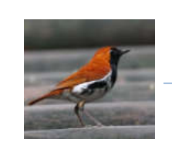





Softmax函数
示例：
$$\frac{t_{i}}{\sum{t_{j}}}$$
$$e^{f_{i}}$$
$$\left[\begin{matrix}0.6 \\ −2.3 \\ 1.9\end{matrix}\right]$$
$$\left[\begin{matrix}1.81 \\ 0.10 \\ 6.69\end{matrix}\right]$$
$$\left[\begin{matrix}0.21 \\ 0.01 \\ 0.78\end{matrix}\right]$$
Bird
Cat
Car
分数
概率
Softmax

Slide 25


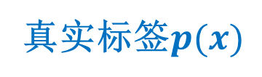
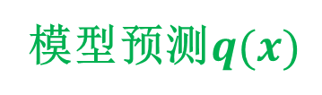
交叉熵损失函数 (Cross-Entropy)
如何度量模型的分类输出与真实标签之间的距离？
$$\left[\begin{matrix}0.21 \\ 0.01 \\ 0.78\end{matrix}\right]$$
度量
$$\left[\begin{matrix}1.00 \\ 0.00 \\ 0.00\end{matrix}\right]$$
Bird
Cat
Car
模型预测$q(x)$
真实标签$p(x)$

Slide 26


交叉熵损失函数 (Cross-Entropy)
相对熵也叫KL散度(KL divergence);
用来度量两个分布之间的不相似性
熵：$H\left(p\right)=−\sum_{i=1}^{C}{p_{i}\left(x\right)log⁡(}p_{i}\left(x\right))$
交叉熵：$H\left(p,q\right)=−\sum_{i=1}^{C}{p_{i}\left(x\right)log⁡(}q_{i}\left(x\right))$
相对熵：$KL(p|\left|q\right)=−\sum_{i=1}^{C}{p_{i}\left(x\right)log⁡(\frac{q_{i}\left(x\right)}{p_{i}\left(x\right)})}$
$$H\left(p,q\right)=H\left(p\right)+KL(p||q)$$

Slide 27
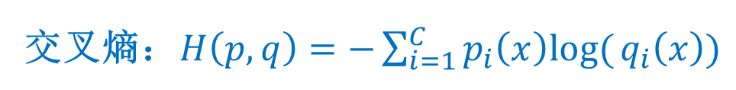
交叉熵损失函数 (Cross-Entropy)
如何度量模型的分类输出与真实标签之间的距离？
$$\left[\begin{matrix}0.21 \\ 0.01 \\ 0.78\end{matrix}\right]$$
度量
$$\left[\begin{matrix}1.00 \\ 0.00 \\ 0.00\end{matrix}\right]$$
Bird
Cat
Car
模型预测$q(x)$
真实标签$p(x)$
交叉熵：$H\left(p,q\right)=−\sum_{i=1}^{C}{p_{i}\left(x\right)log⁡(}q_{i}\left(x\right))$

Slide 28


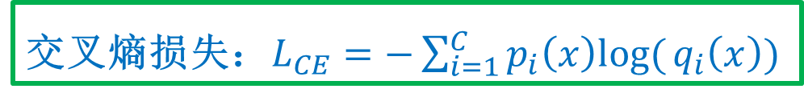

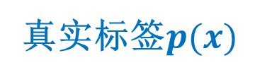
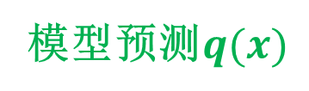
交叉熵损失函数 (Cross-Entropy)
如何度量模型的分类输出与真实标签之间的距离？
$$\left[\begin{matrix}0.21 \\ 0.01 \\ 0.78\end{matrix}\right]$$
度量
$$\left[\begin{matrix}1.00 \\ 0.00 \\ 0.00\end{matrix}\right]$$
Bird
Cat
Car
$$L_{CE}=−\log\left(0.21\right)=1.56$$
模型预测$q(x)$
真实标签$p(x)$
交叉熵损失：$L_{CE}=−\sum_{i=1}^{C}{p_{i}\left(x\right)log⁡(}q_{i}\left(x\right))$

Slide 29
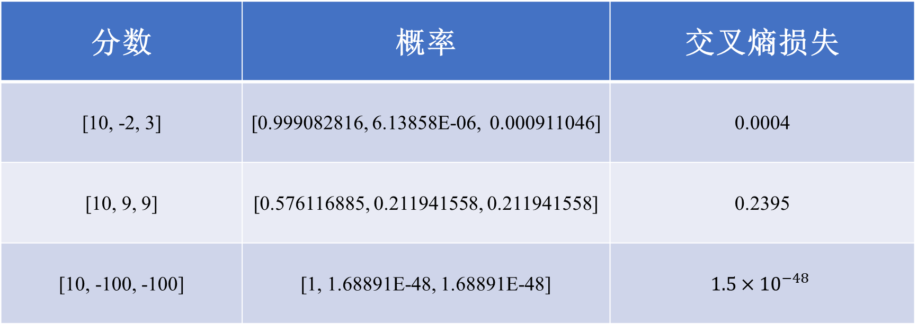
交叉熵损失函数 (Cross-Entropy)
分数 | 概率 | 交叉熵损失
[10, -2, 3] | [0.999082816, 6.13858E-06, 0.000911046] | 0.0004
[10, 9, 9] | [0.576116885, 0.211941558, 0.211941558] | 0.2395
[10, -100, -100] | [1, 1.68891E-48, 1.68891E-48] | $$1.5×{10}^{−48}$$

Slide 30
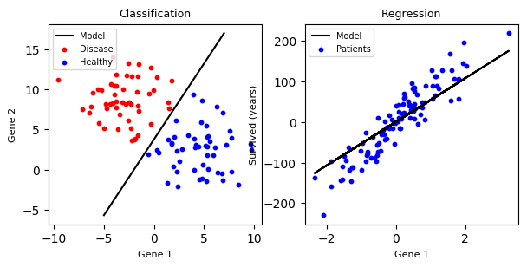
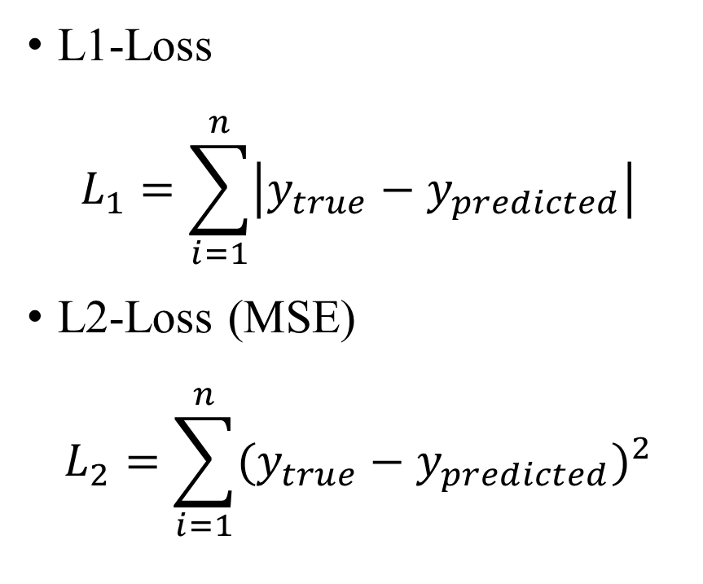
回归任务（Regression）
L1-Loss
$$L_{1}=\sum_{i=1}^{n}{\left|y_{true}−y_{predicted}\right|}$$
L2-Loss (MSE)
$$L_{2}=\sum_{i=1}^{n}{(y_{true}−y_{predicted})^{2}}$$

Slide 31
提纲
简介
激活函数
损失函数
参数优化

Slide 32
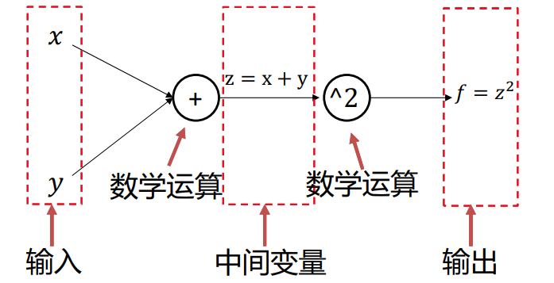

计算图与反向传播算法
计算图是一种有向图，用来表达输入、输出以及中间变量之间的计算关系，图中的每一个节点对应着一种数学运算。
函数$f={(x+y)}^{2}$的计算图

Slide 33
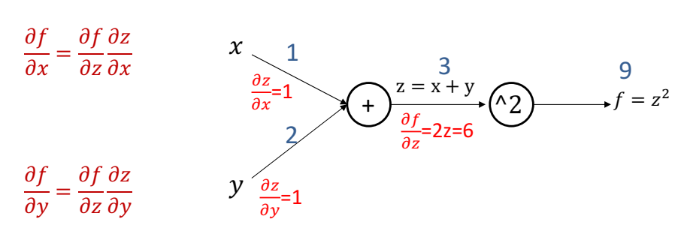

计算图的前反向计算
函数$f={(x+y)}^{2}$的计算图

Slide 34
计算图小节
任意复杂的函数，都可以用计算图的形式表示
在整个计算图中，每个单元都会得到一些输入，然后，进行下面两个计算：
这个单元的输出值
其输出值关于输入值的局部梯度。
利用链式法则，每个单元应该将回传的梯度乘以它对其的输入的局部梯度，从而得到整个网络的输出对该单元的每个输入值的梯度。

Slide 35


反向传播示例2

Slide 36

反向传播示例2

Slide 37

反向传播示例2

Slide 38

反向传播示例2

Slide 39
反向传播示例2

Slide 40

反向传播示例2

Slide 41

反向传播示例2

Slide 42

反向传播示例2

Slide 43

反向传播示例2

Slide 44

反向传播示例2

Slide 45




反传传播算法

Slide 46




交叉熵损失函数的梯度
$L_{ce}=−\sum_{i=1}^{C}{p_{i}\left(x\right)log⁡(}q_{i}\left(x\right))$
$\frac{∂L_{ce}}{∂q_{i}}=−\frac{p_{i}}{q_{i}}$
后续再基于反向传播计算相应的梯度
Softmax
$$q_{1}$$
$$q_{2}$$
$$q_{3}$$
https://jmlb.github.io/ml/2017/12/26/Calculate_Gradient_Softmax/

Slide 47



梯度下降法
在最小化损失函数时，可以通过梯度下降法来一步步的迭代求解，得到最小化的损失函数，和模型参数值。

Slide 48

激活函数的梯度

Slide 49

梯度消失
梯度消失是神经网络训练中非常致命的一个问题，其本质是由于链式法则的乘法特性导致的。

Slide 50

激活函数的梯度

Slide 51

激活函数的梯度

Slide 52

激活函数的梯度

Slide 53

梯度爆炸
梯度爆炸也是由于链式法则的乘法特性导致的

Slide 54
小结
利用反向传播算法计算网络每一个节点与参数的梯度
基于梯度下降算法进行参数优化
梯度消失与爆炸

